Slide 1
JOUR 2 · MODULE 6
Le cerveau d'Awa
Le LLM dans une boucle vocale : écrire pour l'oral, appeler des outils, rester fiable
Formation Agents vocaux de 0 à Z · AI&ML Factory
Lauriane MBAGDJE DORENAN
AGILTYM
Notes:
Timing : 1 min.
À dire : aujourd'hui, Awa reçoit son cerveau. Au module 5, elle a appris à entendre. Ici, un LLM décide quoi dire et quand agir, sous la pression du silence au téléphone.
Repère : module de 2 h 30 (exposé 45 min, notebook 50 min, atelier 45 min, quiz 10 min).

Slide 2
OBJECTIFS DU MODULE
Ce que vous saurez faire dans 2 h 30
1
Faire écrire un LLM pour l'oral et le vérifier par du code
Déroulé
Comprendre
45 min
2
Mesurer le TTFT et exploiter le streaming
Exposé et schémas
Explorer
50 min
Suivre le cycle d'un appel d'outil, du schéma JSON au résultat
Notebook jour 2, section 6
3
Construire
45 min
Awa avec LiveKit et ses 3 outils
4
Valider les arguments et rendre les actions idempotentes
Valider
10 min
Quiz de 5 questions
Notes:
Timing : 1 min.
À dire : quatre capacités, quatre temps. Le notebook est hors ligne : modèles simulés et API locale baobab_api.py. Une section optionnelle (6.7) utilise une vraie clé.
Repère : 45 + 50 + 45 + 10 = 150 min.

Slide 3
LE PROBLÈME À RÉSOUDRE
Ce que le cerveau d'Awa doit faire en moins d'une seconde
Parler court
Se souvenir
Agir
Ne pas se tromper
« Nous avons trois offres... »
Le nom et le budget donnés trois tours plus tôt
Vérifier l'agenda, créer la fiche, réserver
Une date inventée, un rendez-vous en double
À l'oral, on entend une fois, dans l'ordre : pas de listes, pas de gras.
Le modèle n'a pas de mémoire : tout est renvoyé à chaque tour.
Le modèle demande, notre code exécute.
Validation côté serveur et actions idempotentes.
Un LLM de chat n'est pas un LLM d'agent vocal : on change le prompt, le contexte, les outils et les garde-fous.
Notes:
Timing : 3 min.
À dire : quatre exigences que le chat ne connaît pas. Parler court, se souvenir sans mémoire native, agir sur le monde réel, et ne jamais se tromper de façon irréversible.
Repère : ces quatre exigences structurent le module : sections 6.1, 6.2, 6.4 et 6.5 à 6.6 du notebook.

Slide 4
COMPRENDRE
Où se place le LLM dans la boucle vocale
Prospect
voix
STT
module 5
LLM
module 6
TTS
module 7
Prospect
oreille
livre du texte final
attend du texte à lire
décide : répondre ou agir
Entrée : texte final + historique
Outils d'Awa
create_lead · check_availability · book_meeting
CRM et agenda simulés
baobab_api.py
Sortie : texte en flux (streaming)
Le STT livre du texte, le TTS en attend : le LLM travaille entre les deux, sous la pression du silence.
Notes:
Timing : 3 min.
À dire : le LLM ne reçoit jamais de son. Il reçoit le texte final du STT et l'historique, et produit du texte en flux que le TTS lit. Sous le LLM, les outils : c'est le seul endroit où Awa agit sur le monde.
Repère : les modules 7 et 8 couvrent le TTS et l'orchestration. Ici, on se concentre sur le LLM et les outils.

Slide 5
COMPRENDRE · NOTEBOOK 6.1
Écrire pour l'oral : ce qui se lit ne s'écoute pas
À ÉVITER
À DIRE
Bien sûr ! Voici nos offres :
• Essentiel : 25 000 F CFA par mois, jusqu'à 3 utilisateurs
• Pro : 49 000 F CFA par mois, jusqu'à 15 utilisateurs
• Entreprise : sur devis
Combien de personnes utiliseraient le logiciel ?
Nous avons trois offres : Essentiel à 25 000 francs CFA par mois, Pro à 49 000, et Entreprise sur devis. Combien de personnes utiliseraient le logiciel ?
1 à 2 phrases courtes
1 seule question à la fois
Zéro mise en forme
Jamais de prix ni de créneau inventé
Un contrôle automatique (verifier_oral) attrape les régressions du prompt : on le réutilise au module 12.
Notes:
Timing : 3 min.
À dire : un LLM écrit comme on lit. Au téléphone, le TTS lit les astérisques ou les saute, et la liste devient une récitation. On règle le style dans le prompt, puis on le vérifie par du code.
Repère indicatif : le seuil de 35 mots et de 2 phrases de verifier_oral est un choix pédagogique, à ajuster sur vos propres appels.
Référence : exercice 6.1 du notebook.

Slide 6
COMPRENDRE · NOTEBOOK 6.1
Le prompt d'Awa : six blocs, chacun a un rôle
Tu es Awa, l'assistante commerciale vocale de Baobab
Software, éditeur d'un logiciel de gestion pour PME basé à
Dakar.
Tu parles au téléphone : réponds en une ou deux phrases
courtes, sans liste, sans gras, sans émoji. Pose une seule
question à la fois.
Tu qualifies le prospect (besoin, taille de l'entreprise,
budget mensuel, délai), puis tu proposes un rendez-vous de
30 minutes.
N'invente jamais un créneau ni un prix : utilise tes outils.
Essentiel 25 000 F CFA par mois (jusqu'à 3 utilisateurs),
Pro 49 000 F CFA par mois (jusqu'à 15 utilisateurs),
Entreprise sur devis. Seule réduction : deux mois offerts en
paiement annuel.
Nous sommes lundi 2026-11-02.
Rôle
Style oral
Objectif
Garde-fou outils
Offres
Date du jour
Version condensée pour la formation : comparez-la avec prompt_awa.md du module 4.
La date du jour doit être dans le prompt : le modèle l'ignore et en a besoin pour convertir « mardi ».
Notes:
Timing : 3 min.
À dire : on lit le prompt par blocs. Le style oral et le garde-fou sur les outils sont les deux blocs qui changent le plus le comportement. Les offres sont des faits métier fictifs : Essentiel 25 000 F CFA par mois jusqu'à 3 utilisateurs, Pro 49 000 jusqu'à 15, Entreprise sur devis, deux mois offerts en paiement annuel.
Piège : sans la date du jour, « mardi » devient une date au hasard.
Repère : le prompt réel du module 4 (prompt_awa.md) est plus long ; celui-ci est condensé pour tenir à l'écran.

Slide 7
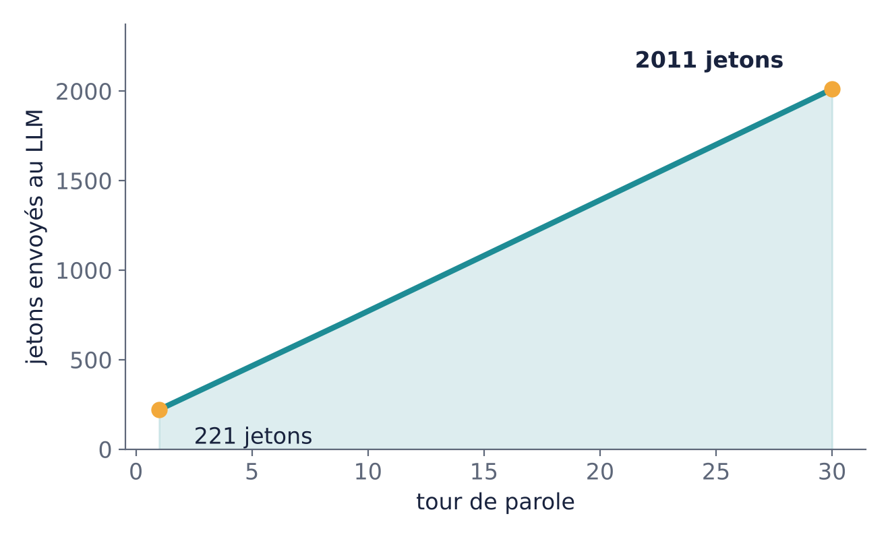
COMPRENDRE · NOTEBOOK 6.2
Le contexte : tout est renvoyé à chaque tour
Le modèle n'a pas de mémoire
À chaque tour : prompt système + historique complet + nouvelle phrase. Coût et TTFT augmentent.
Trois parades
Tronquer (garder les plus récents), résumer (compresser les anciens), ranger les faits dans une fiche structurée.
Un piège
Ne jamais séparer un appel d'outil de son résultat quand on tronque l'historique.
Simulation : historique de démonstration, 1 jeton pour 4 caractères (repère indicatif).
Les faits importants vont dans le CRM, pas seulement dans l'historique de la conversation.
Notes:
Timing : 3 min.
À dire : le contexte grossit à chaque tour. Sur la courbe, de 221 à 2 011 jetons en 30 tours, soit environ 9 fois plus. Un historique qui grossit coûte plus cher et démarre plus tard.
Repère indicatif : 1 jeton pour 4 caractères est une approximation ; en français, comptez plutôt 3 à 4. Utilisez le compteur du fournisseur pour un compte exact.
Exercice 6.2 : tronquer_historique sous un budget de jetons.

Slide 8
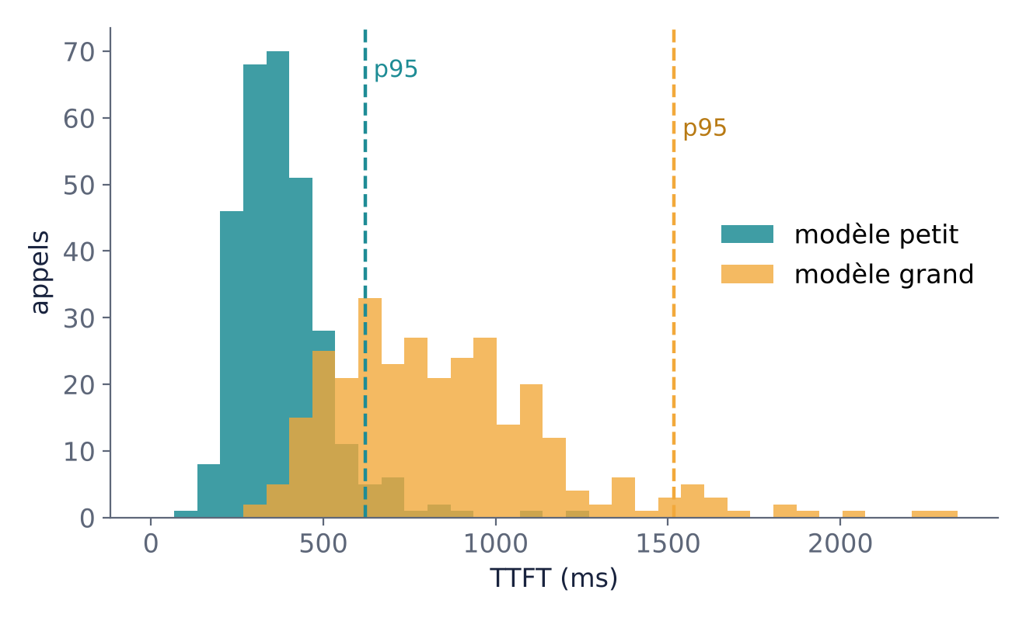
COMPRENDRE · NOTEBOOK 6.3
Le TTFT : le silence dont le LLM est responsable
TTFT = délai jusqu'au premier jeton
Du moment où la requête part au premier morceau de réponse.
Il dépend de trois choses
Le modèle, la taille du prompt (donc le contexte), la charge du serveur.
On le lit en médiane et en p95
LiveKit expose ttft, prompt_tokens et tokens_per_second dans LLMMetrics.
Simulation, valeurs fictives (repère indicatif) : 300 appels, prompts de 500 à 3 000 jetons.
On ne règle pas sur une moyenne : le p95, c'est l'appel où le prospect croit que la ligne est coupée.
Notes:
Timing : 4 min.
À dire : le TTFT n'est pas un nombre, c'est une distribution à queue longue. Dans la simulation, le grand modèle a un TTFT médian d'environ 800 ms et un p95 au-dessus de 1,5 s.
Source : documentation LiveKit, recette « LLM metrics » (docs.livekit.io/reference/recipes/metrics_llm) : l'événement metrics_collected du LLM fournit ttft, prompt_tokens, completion_tokens, tokens_per_second.
Repère indicatif : tous les chiffres de latence de cette slide sont fictifs. Les vraies mesures viennent de la section 6.7 et de l'atelier.

Slide 9
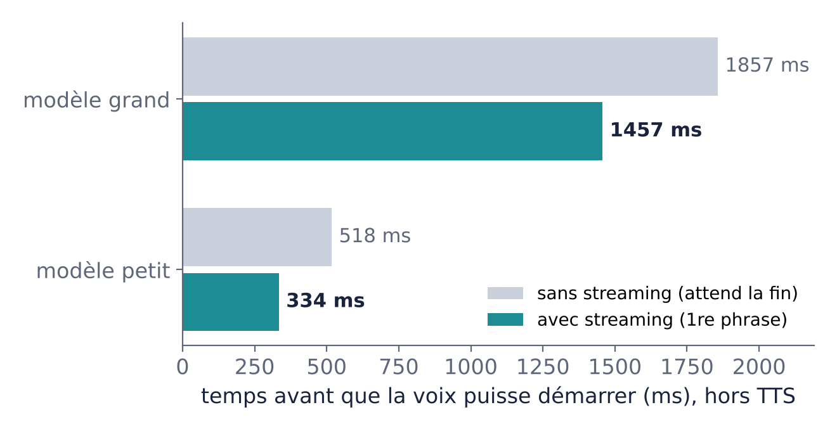
COMPRENDRE · NOTEBOOK 6.3
Le streaming : parler avant la fin de la réponse
Jetons du LLM
Tampon
Phrase complète . ? !
TTS
Limite : « M. Diop » ou « 1.5 » contiennent un point qui n'est pas une fin de phrase.
Simulation : un appel de chaque modèle, prompt de 1 500 jetons (repère indicatif).
Le streaming n'est pas un confort : c'est ce qui fait démarrer la voix pendant que le LLM écrit la suite.
Notes:
Timing : 3 min.
À dire : sans streaming, on attend la dernière phrase. Avec le streaming, on découpe le flux en phrases et la première part au TTS dès qu'elle est complète. Dans la simulation, le petit modèle passe de 518 ms à 334 ms, le grand de 1 857 ms à 1 457 ms avant que la voix puisse démarrer, hors TTS.
Repère indicatif : valeurs fictives.
Exercice 6.3 : decouper_en_phrases. Le budget de latence complet vient au module 8.

Slide 10
COMPRENDRE · NOTEBOOK 6.4
Le cycle d'un appel d'outil : le modèle demande, nous exécutons
NOTRE CODE
LE MODÈLE
NOTRE CODE
NOTRE CODE
LE MODÈLE
1
2
3
4
5
Envoyer
Décider
Exécuter
Retourner
Parler
La conversation et le schéma JSON des outils disponibles.
Le modèle répond par du texte, ou par tool_calls : un nom d'outil et des arguments en JSON.
Nous validons les arguments, puis appelons le CRM ou l'agenda.
Le résultat revient dans un message role « tool », avec le même identifiant d'appel.
Le modèle formule la réponse orale à partir du résultat.
Dans LiveKit, le framework déroule ce cycle : vous écrivez la fonction décorée par @function_tool.
Le modèle n'exécute jamais rien : il demande, et c'est notre code qui agit.
Notes:
Timing : 4 min.
À dire : cinq temps, deux acteurs. Le modèle décide et formule ; notre code valide, exécute et renvoie. Si on retient une seule idée du module : le modèle n'exécute jamais rien.
Source : documentation LiveKit, « Tool definition and use » (docs.livekit.io/agents/logic/tools/definition) : les arguments de l'outil sont déduits de la signature de la fonction, la docstring fournit la description.
Repère : l'identifiant d'appel (tool_call_id) et le rôle « tool » suivent la convention des API de chat compatibles OpenAI ; les noms varient selon le fournisseur.

Slide 11
COMPRENDRE · NOTEBOOK 6.4
Le schéma JSON : la description est le vrai prompt de l'outil
schema.py (condensé, voir le notebook pour la version complète)
description
SCHEMA_CHECK_AVAILABILITY = {
"type": "function",
"function": {
"name": "check_availability",
"description": "Donne les créneaux libres pour un jour donné. "
"À appeler dès que le prospect parle d'un jour.",
"parameters": {
"type": "object",
"properties": {
"date": {"type": "string",
"description": "Jour au format AAAA-MM-JJ."},
},
"required": ["date"],
},
},
}
dit au modèle quand appeler l'outil
properties
ce que le modèle doit fournir : type, format, sens
required
les champs sans lesquels l'appel n'a pas de sens
En LiveKit
ce schéma est déduit de la signature et de la docstring de la fonction décorée
Écrivez la description comme une consigne : « quand » appeler l'outil compte plus que « comment ».
Notes:
Timing : 3 min.
À dire : le modèle choisit l'outil grâce à ce texte. Une description vague donne des appels manqués ou inutiles. Le format de la date, ici AAAA-MM-JJ, doit être dit explicitement.
Source : LiveKit, docs.livekit.io/agents/logic/tools/definition : les paramètres sont inférés de la signature, la docstring donne la description, et l'entrée Args décrit chaque paramètre.
Exercice 6.4 : compléter SCHEMA_CHECK_AVAILABILITY ; verifier_schema donne la liste des points à corriger.

Slide 12
COMPRENDRE · NOTEBOOK 6.4
Un échange complet, message par message
échange.py (format simplifié)
Qui écrit chaque message ?
messages = [
{"role": "system", "content": "Tu es Awa ... Nous sommes lundi 2026-11-02."},
{"role": "user", "content": "Je voudrais un rendez-vous mardi."},
{"role": "assistant", "tool_calls": [
{"id": "call_1", "name": "check_availability",
"arguments": "{\"date\": \"2026-11-03\"}"}]},
{"role": "tool", "tool_call_id": "call_1",
"content": "{\"creneaux_libres\": [\"09:00\", ...]}"},
]
# le modèle répond alors :
# « J'ai un créneau à 9 h. Cela vous convient ? »
system
nous, une fois par appel
user
le STT (texte final)
assistant + tool_calls
le modèle demande
tool
notre code, après validation
assistant (texte)
le modèle, vers le TTS
Le même identifiant d'appel relie la demande du modèle et le résultat que nous renvoyons.
Notes:
Timing : 3 min.
À dire : suivre les messages un par un. L'assistant ne contient pas de texte : seulement la demande d'outil. Le message « tool » est écrit par notre code et porte le même identifiant d'appel. Ensuite seulement le modèle parle.
Repère : format simplifié par rapport aux API de chat réelles (où le nom et les arguments sont imbriqués sous « function »). La logique est identique.
Démonstration : cellule « tour_de_conversation » du notebook, avec le LLM jouet.

Slide 13
MESURER · NOTEBOOK 6.5
Valider côté serveur : ce que produit le modèle n'est pas fiable
Appel produit par le modèle | Dispatcher naïf | Dispatcher sécurisé
{date: mardi} | plantage : JSON illisible | refus clair : arguments_illisibles
delete_all_leads {} | plantage : outil inexistant | refus : outil_inconnu
{"date": "...", "admin": true} | plantage : champ en trop | refus : arguments_invalides
{"date": "2024-01-15"} | renvoie des créneaux (date passée) | refus : arguments_invalides
{"date": "2026-02-30"} | erreur brute de l'API | refus : ce jour n'existe pas
Défense en profondeur : validation dans l'outil (exercice 6.5), puis dans l'API elle-même (baobab_api.py).
Tout ce que produit le modèle est une entrée non fiable, comme un formulaire web.
Notes:
Timing : 3 min.
À dire : ces cinq lignes viennent du notebook. Trois appels font planter le dispatcher naïf, un quatrième renvoie des créneaux pour une date de 2024. En production, un plantage pendant un appel, c'est un silence au téléphone.
Source : documentation LiveKit (docs.livekit.io/agents/logic/tools/definition) : une exception inattendue donne au LLM un message d'erreur générique, un ToolError renvoie votre message au modèle pour qu'il puisse expliquer ou réessayer.
Exercice 6.5 : valider_check_availability.

Slide 14
MESURER · NOTEBOOK 6.5
Cinq réflexes de sécurité pour un agent qui agit
1
2
3
4
5
Moindre privilège
Confirmer avant d'agir
Aucun secret dans le prompt
Se méfier de l'appelant
Tout journaliser
Trois outils, aucun outil de suppression. Un outil de plus est un risque de plus.
Répéter le jour et l'heure au prospect avant book_meeting.
Les clés API restent dans l'environnement du serveur, jamais dans le prompt ni dans un résultat d'outil.
Un prospect peut tenter « ignore tes consignes ». Les garde-fous sont dans le code, pas seulement dans le prompt.
Chaque appel d'outil, avec ses arguments et son résultat : la matière première du module 12.
Repères : OWASP Top 10 pour les applications LLM (injection de prompt, agentivité excessive). Vérifier la liste à jour sur owasp.org.
Plus un outil agit sur le monde réel, plus il faut de garde-fous autour de lui.
Notes:
Timing : 2 min.
À dire : cinq réflexes, aucun n'est spécifique à la voix, mais la voix les rend plus urgents : on ne relit pas un appel avant qu'il parte.
Source : OWASP Top 10 for LLM Applications, qui recense l'injection de prompt et l'agentivité excessive parmi les risques ; la numérotation exacte change selon l'édition, vérifiez-la sur owasp.org avant de la citer.
Repère : confirmer avant d'agir est écrit dans le prompt d'awa_agent.py.

Slide 15
MESURER · NOTEBOOK 6.6
Idempotence : répéter un appel ne doit pas agir deux fois
SANS CLÉ
book_meeting : R-0001 confirmé
le réseau coupe : le modèle relance
book_meeting, même créneau
409 : créneau indisponible
Awa : « désolée, je n'ai pas pu réserver »
AVEC CLÉ D'IDEMPOTENCE
book_meeting avec la clé K
R-0001 confirmé
le modèle relance, même clé K
R-0001 renvoyé, rejoue = true
Awa : « c'est confirmé »
La clé vient du contenu métier (prospect | jour | heure), pas de l'identifiant d'appel du modèle : il change à chaque relance.
Une action est idempotente si la répéter ne change rien : c'est la ceinture de sécurité des outils qui écrivent.
Notes:
Timing : 3 min.
À dire : les appels répétés sont normaux : timeout, relance du modèle, prospect qui répète. Sans clé, on obtient des doublons, et pire, un faux refus : le deuxième appel répond « indisponible » alors que le premier a réussi. Le prospect entendrait le contraire de la réalité.
Repère : c'est la même logique que la clé d'idempotence des API de paiement. Dans baobab_api.py, le paramètre idempotency_key renvoie le premier résultat avec rejoue = true.
Exercice 6.6 [Avancé] : AgendaIdempotent, avec test du double appel.

Slide 16
LE CODE
L'agent d'Awa en code, avec LiveKit Agents
awa_agent.py
session
class Awa(Agent):
def __init__(self):
super().__init__(instructions=PROMPT_SYSTEME)
self.cle_appel = uuid.uuid4().hex[:8]
@function_tool()
async def book_meeting(self, context: RunContext,
lead_id: str, date: str, heure: str) -> dict:
"""Réserve un rendez-vous de 30 minutes, après accord du prospect.
Args:
lead_id: Identifiant renvoyé par create_lead.
date: Jour au format AAAA-MM-JJ.
heure: Heure de début au format HH:MM.
"""
valider_date(date) # lève ToolError si invalide
cle = f"{self.cle_appel}|rdv|{lead_id}|{date}|{heure}"
return await appel_baobab("POST", "/meetings",
{"lead_id": lead_id, "date": date, "heure": heure,
"idempotency_key": cle})
server = AgentServer()
@server.rtc_session()
async def awa(ctx: JobContext):
session = AgentSession(
stt=inference.STT(
model="deepgram/nova-3",
language="fr"),
llm=inference.LLM(
model="openai/gpt-4.1-mini"),
)
await session.start(
agent=Awa(), room=ctx.room)
ToolError : le message revient au modèle, qui peut s'excuser ou se corriger.
API LiveKit Agents récente : vérifier la version installée (testé avec 1.8.10).
Notes:
Timing : 3 min.
À dire : un seul outil à l'écran, les deux autres suivent le même modèle. Le schéma vient de la signature et de la docstring. La validation lève un ToolError, la clé d'idempotence est bâtie sur le contenu métier. Le TTS, la détection de tour de parole et le VAD arrivent aux modules 7 et 9.
Source : documentation LiveKit, docs.livekit.io/agents/logic/tools/definition (function_tool, RunContext, ToolError) et docs.livekit.io/agents/server/job (AgentServer, @server.rtc_session). Noms vérifiés dans le paquet livekit-agents 1.8.10.
Repère : le fichier complet awa_agent.py est livré avec ce module.

Slide 17
PRATIQUE · NOTEBOOK, SECTION 6
Atelier : Awa en Python avec ses trois outils
6.1
Contrôler qu'une réponse est faite pour l'oral
Guidé
Pour l'atelier LiveKit
6.2
Tronquer l'historique sous un budget de jetons
Guidé
# terminal 1
python baobab_api.py --port 8077
# terminal 2 (mode texte)
python awa_agent.py console --text
6.3
Découper le flux en phrases, comparer deux modèles
Guidé
6.4
Écrire le schéma JSON de check_availability
Guidé
6.5
Valider les arguments côté serveur
Guidé
6.6
Rendre book_meeting idempotent, tester un double appel
Avancé
Contrôle : GET /meetings sur l'API locale doit montrer le rendez-vous réservé.
6.7
Mesurer le TTFT de vrais modèles (clé API)
Avancé
LK
Lancer awa_agent.py, observer les appels d'outils
Guidé
Livrable : Awa qui vérifie l'agenda, crée la fiche et réserve ; le rendez-vous apparaît dans l'agenda simulé.
Notes:
Timing : notebook 50 min, atelier LiveKit 45 min.
À dire : les sections 6.1 à 6.5 se font dans l'ordre, 6.6 et 6.7 pour ceux qui avancent vite. Pour l'atelier LiveKit : démarrer baobab_api.py, puis lancer awa_agent.py en mode texte, la voix du TTS arrive au module 7.
Source : documentation LiveKit, « Startup modes » (docs.livekit.io/agents/server/startup-modes) : le mode console exécute une session locale dans le terminal, avec l'option --text pour le texte seul. LiveKit Inference demande les variables LIVEKIT_URL, LIVEKIT_API_KEY et LIVEKIT_API_SECRET.
Repère : l'API locale simule aussi un agenda lent avec l'option --latence, utile au module 10.

Slide 18
SYNTHÈSE DU MODULE 6
À retenir
1
À l'oral : court, une question, aucune mise en forme.
Le style se règle dans le prompt et se vérifie par du code.
2
Le LLM n'a pas de mémoire : tout est renvoyé à chaque tour.
Tronquer ou résumer, et ranger les faits dans une fiche structurée.
3
Le TTFT se lit en médiane et en p95.
Le streaming envoie la première phrase au TTS sans attendre la fin.
4
Le modèle demande, notre code exécute.
Tout ce que produit le modèle est une entrée non fiable : on valide côté serveur.
5
Une action est idempotente si la répéter ne change rien.
La clé vient du contenu métier, pas de l'identifiant d'appel.
Notes:
Timing : 2 min.
À dire : cinq idées. Si le temps manque, retenir la quatrième : le modèle demande, notre code exécute, et ce que le modèle produit se valide comme n'importe quelle entrée utilisateur.
Repère : chaque idée correspond à une question du quiz.

Slide 19
QUIZ · 10 MIN
Valider, puis la suite du jour 2
Quiz du module 6
La suite du jour 2
5 questions, dans le notebook, avec correction automatique.
Module 7
La synthèse vocale
Qui exécute un appel d'outil
Choisir et régler la voix d'Awa, mesurer le TTFB, dire les dates, montants et e-mails.
Pourquoi valider côté serveur
Relancer book_meeting sans doublon
Livrable du jour 2
Pourquoi le streaming
Awa de bout en bout
Elle qualifie un prospect, réserve un rendez-vous et l'annonce à l'oral.
Écrire le prompt pour l'oral
Notes:
Timing : 10 min pour le quiz.
À dire : le quiz se passe dans le notebook, avec correction automatique et explications. La suite : le module 7 donne une voix à Awa.
Repère : barème de la formation : quiz 30 %, livrables des ateliers 30 %, projet final 40 %.

